Slide 1
«Запуск производства кондиционеров для объектов судостроения»
АО «НТК «КРИОГЕННАЯ ТЕХНИКА»
Выпускной проект на тему
Выполнил:
слушатель группы «Управление устойчивым развитием организации в условиях глобальных вызовов» Программы подготовки управленческих кадров
Ушаков Петр Валерьевич
Научный руководитель:
к.э.н., доцент кафедры «Экономика и финансовая политика» ОмГУ им. Ф. М. Достоевского
Завьялова Лилия Владимировна
Омск – 2020г.

Slide 2
Резюме проекта
Цель проекта:
Запуск производства в АО «НТК «Криогенная техника» судовых кондиционеров холодопроизводительностью 12 кВт и 24 кВт, во II квартале 2022 года.
Заказчик проекта:
Генеральный директор АО «НТК «Криогенная техника»
Период реализации проекта:
Начало работ -03.02.2020 г.
Запуск производства – 30.04.2022 г.
Стоимость проекта:
В части создания кондиционеров:
16 050 620,09 рублей
Участники проекта:
Руководитель и координатор проекта – заместитель генерального директора по спецтехнике АО «НТК «Криогенная техника»;
Команда проекта – сотрудники структурных подразделений АО «НТК «Криогенная техника».
Источник финансирования:
собственные средства АО «НТК «Криогенная техника»

Slide 3
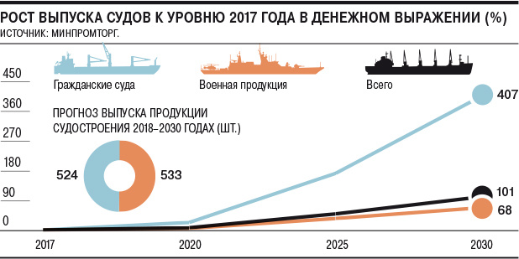
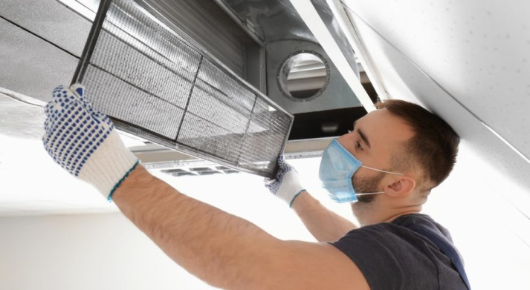
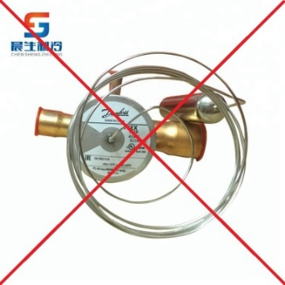
КОНЦЕПЦИЯ ПРОЕКТА
Положение дел в отрасли
Тенденции роста строительства в России судов гражданского назначения
Трудности в приобретении иностранных судовых кондиционеров, необходимых для укомплектования судов, из-за экономических ограничений США и стран ЕС против России
Потребности судостроения в высокотехнологичном и удобном в обслуживании судовом оборудовании, системах вентиляции и кондиционирования
Отсутствие производства в России судовых кондиционеров, выполненных на комплектующих изделиях исключительно отечественного производства

Slide 4
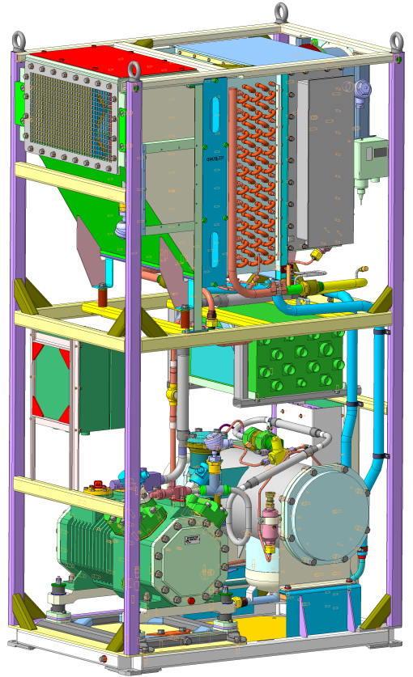
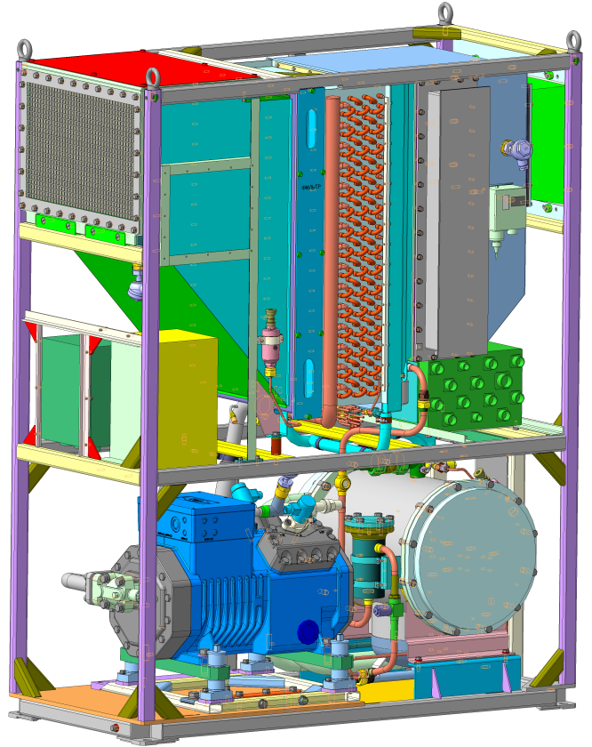
КОНЦЕПЦИЯ ПРОЕКТА
Обоснование идеи проекта
Идея проекта - создание востребованных на рынке судостроения, надежных, конкурентоспособных судовых кондиционеров К-12БМ и К-24БМ c автоматическим поддержанием заданных параметров обрабатываемого воздуха, стойких к особенностям эксплуатации и удобных в обслуживании.
Уникальность в том, что кондиционеры будут состоять из покупных комплектующих изделий и материалов отечественного производства.

Slide 5
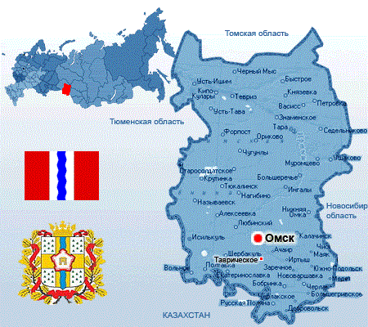
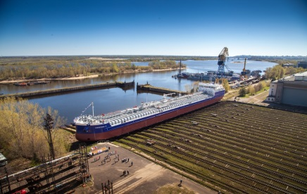
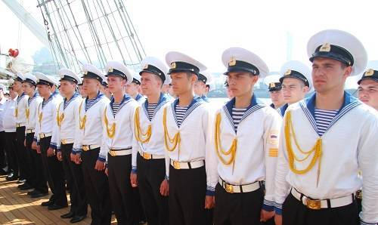
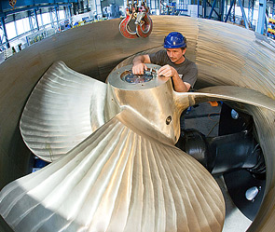
Кондиционеры, пригодные
к установке на суда с эксплуатацией в широком районе базирования;
- Отсутствие зависимости от закупок иностранной комплектации.
КОНЦЕПЦИЯ ПРОЕКТА
- Новые рабочие места
- Увеличение налоговых отчислений в бюджет региона
Стейкхолдеры проекта
Покупатели -
судостроительные компании
Региональная власть
Перспективы к увеличению объемов сбыта.
- Надежные кондиционеры с простотой и доступностью в работе;
- Доступность услуг по техническому обслуживанию и ремонту.
- Развитие бизнеса по ремонту и техническому обслуживанию кондиционеров.
Производители комплектующих изделий и материалов
Потребители -
Работники морского и речного флота (команда судна)
Службы по ремонту и техническому обслуживанию кондиционеров

Slide 6
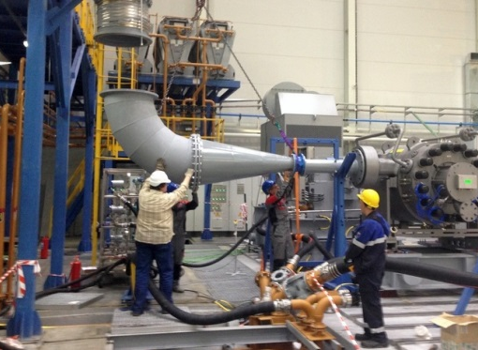
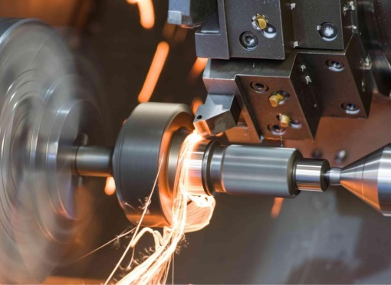
ПЛАН УПРАВЛЕНИЯ ПРОЕКТОМ
Этап 1
Формирование концепции проекта и разработка технического проекта
Этап 5
Утверждение РКД. Заключение договоров поставки и запуск производства
Объём работ, необходимых для выполнения проекта
Этап 2
Разработка РКД
Этап 4
Проведение испытаний опытных образцов изделий
Этап 3
Изготовление опытных образцов изделий

Slide 7
Организационный раздел
Организационная структура проекта
Заказчик проекта
Генеральный директор АО «НТК «Криогенная техника»
Руководитель и координатор
проекта
Заместитель генерального директора по спецтехнике
Менеджер по финансам
Начальник планово-экономического одела
Менеджер по производству Зам. ген. директора по производству
Менеджер по разработке Заместитель главного конструктора
Менеджер по закупкам
Зам. ген. директора по материально-техническому обеспечению
Менеджер по рынкам сбыта Начальник отдела маркетинга
Участники проекта - сотрудники АО «НТК «Криогенная техника»

Slide 8
Риски проекта
Увеличение стоимости производства кондиционеров из-за удорожания приобретения покупных комплектующих изделий
Увеличение сроков приобретения покупных комплектующих изделий
Ошибки
оценки объема работ по разработке РКД
Ошибки
при разработке РКД
Временное ухудшение экономического положения предприятия
Халатность персонала при производстве

Slide 9
Финансовый план
Сводный сметный расчет
Наименование статей расходов | Сумма, руб
Расходы на оплату труда (научная деятельность) | 3 809 105,00
Расходы на оплату труда (производственная деятельность) | 1 235 520,00
Дополнительная заработная плата | 476 717,06
Страховые платежи | 1 667 445,30
Общепроизводственные расходы (научная деятельность) | 2 857 590,57
Общепроизводственные расходы (производственная деятельность) | 3 122 406,14
Материалы и комплектующие | 2 881 836,01
Итого | 16 050 620,09
Источник финансирования: собственные средства предприятия

Slide 10
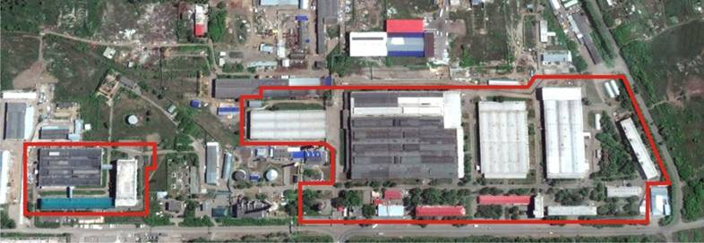
План эксплуатации результатов проекта
Производственно-технологический план
Все производственные операции выполняются в производственных помещениях АО «НТК «Криогенная техника», располагающихся на одной территории, в непосредственной близости друг от друга.
Плановый объём производства кондиционеров
 | 2022 г., шт. | 2023 г., шт. | 2024 г., шт. | 2025 г., шт. | 2026 г., шт. | 2027 г., шт.
К-12БМ (спецтехника) | 14 | 15 | 16 | 17 | 19 | 20
К-24БМ (спецтехника) | 5 | 6 | 6 | 7 | 8 | 8
К-12БМ (гражданские и общепромышленные) | 0 | 3 | 3 | 5 | 6 | 7
К-24БМ (гражданские и общепромышленные) | 0 | 1 | 2 | 4 | 4 | 5

Slide 11
Эффективность проекта
Экономическая эффективность
Показатель | Значение
Чистый приведенный доход (NPV) | 5 096 933,15 руб.
Индекс рентабельности проекта (PI) | 1,318
Внутренняя норма рентабельности (IRR) | 24,20%
Дисконтированный срок окупаемости (DPP) | 6 лет
Социальный эффект от реализации проекта:
Страховые отчисления в бюджет в период с 2022 г. по 2027 г. – 65,93 млн. руб.;
Выплаты налоговых взносов в период с 2022 г. по 2027 г. – 10,04 млн. руб;
Укрепление имиджа Российской Федерации за счет снижения зависимости от импортных поставщиков ПКИ;
Кроме того, проект позволит укрепить позиции и имидж
АО «НТК «Криогенная техника» на рынке отечественного судостроения.

Slide 12
Спасибо за внимание!

